Slide 1
Будь здоров!

Slide 2
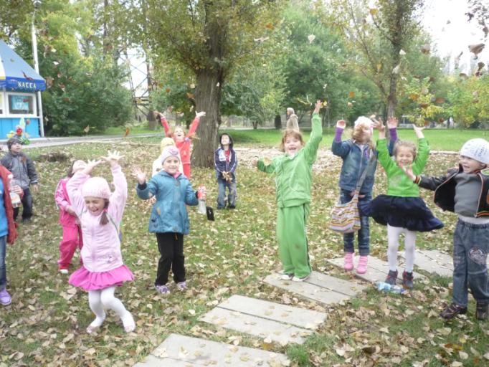
Чтоб здоровье сохранить, Организм свой укрепить Знает вся моя семья- Должен быть режим у дня.

Slide 3
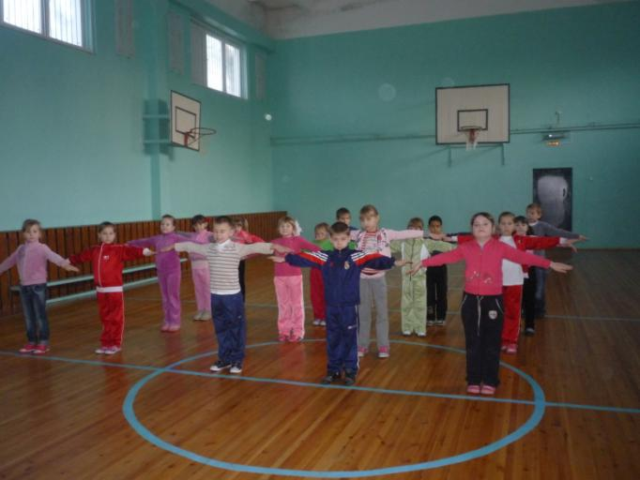
Следует, ребята, знать Нужно всем подольше спать. Ну а утром не лениться- на зарядку становиться!

Slide 4
Чисть зубы, умываться, И почаще улыбаться, Закаляться, и тогда Не страшна тебе хандра.

Slide 5
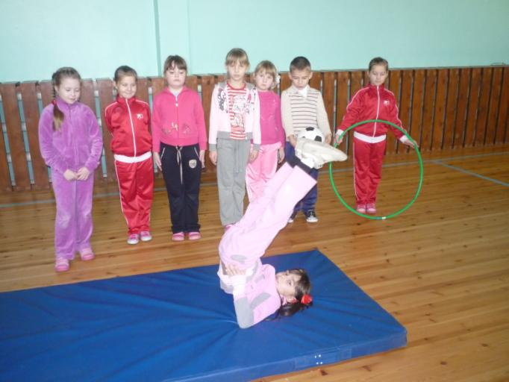
У здоровья есть враги, С ними дружбы не води! Среди них тихоня лень, С ней борись ты каждый день.

Slide 6
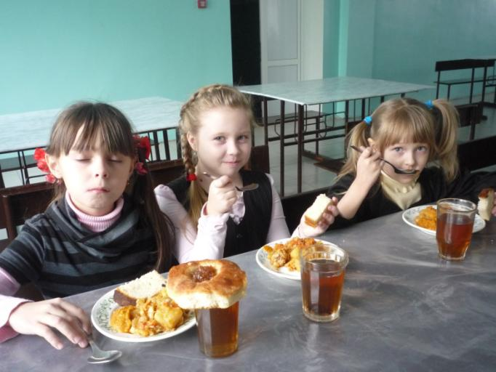
Чтобы ни один микроб Не попал случайно в рот, Руки мыть перед едой Нужно мылом и водой.

Slide 7
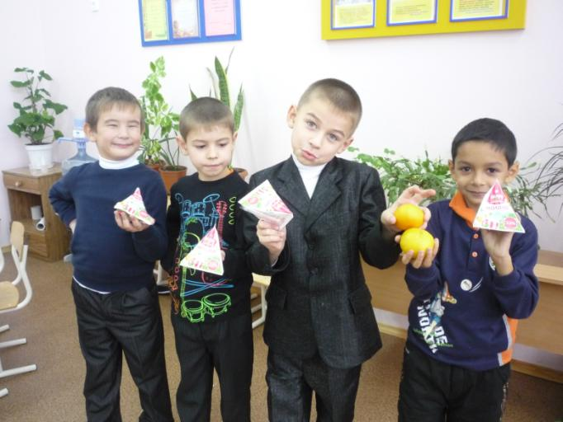
Кушать овощи и фрукты, Рыбу, молокопродукты- Вот полезная еда, Витаминами полна!

Slide 8
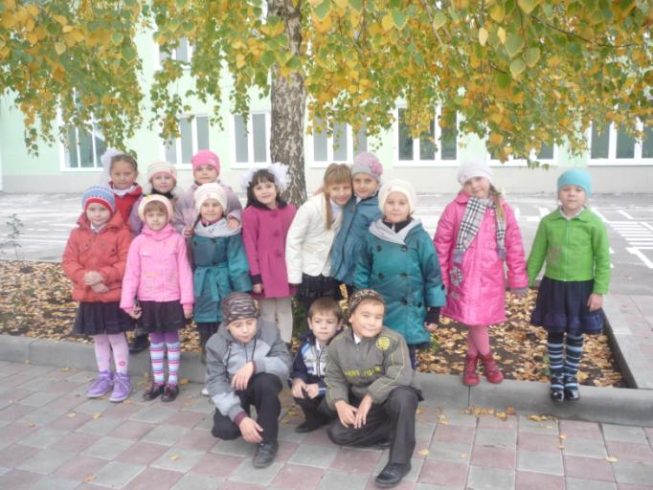
На прогулку выходи, Свежим воздухом дыши. Только помни при уходе: Одеваться по погоде!

Slide 9
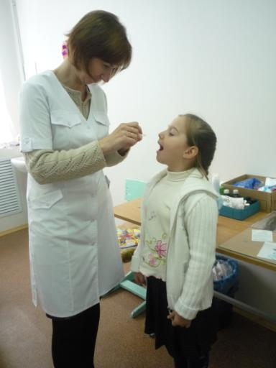
Ну, а если уж случилось: Разболеться получилось, Знай, к врачу тебе пора. Он поможет нам всегда!

Slide 10
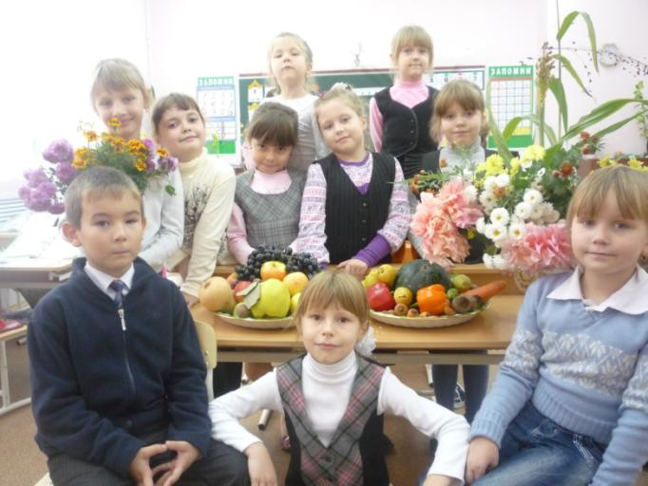
Вот те добрые советы, В них и спрятаны секреты, Как здоровье сохранить. Научись его ценить!

